Slide 1
2.1 전체 흐름도

Slide 2
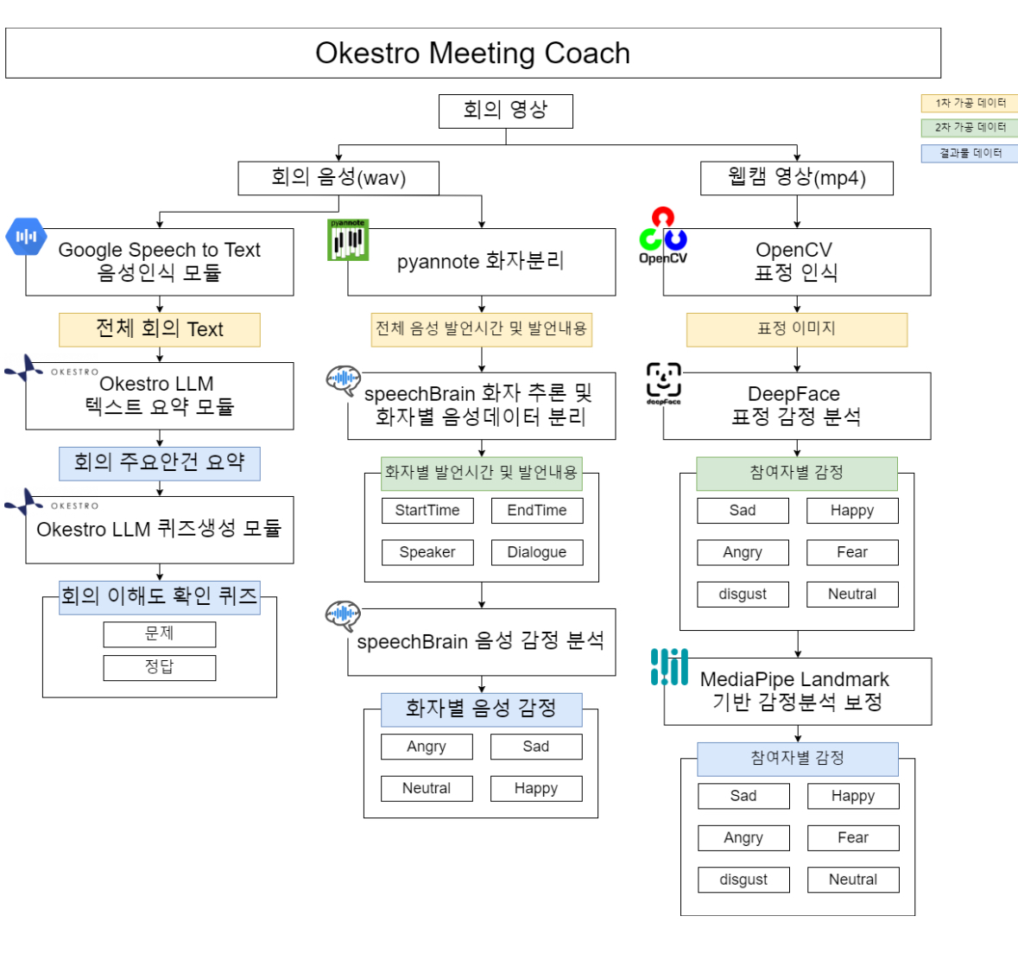

Slide 3
2.2 모듈 소개

Slide 4
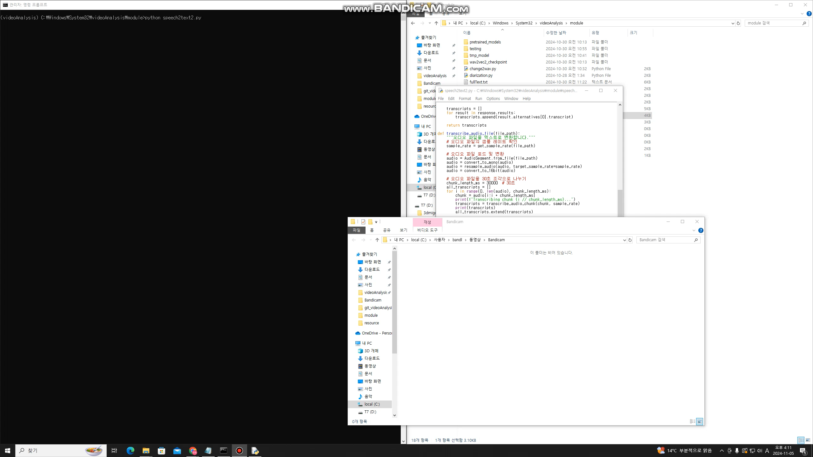
음성 인식
사용 도구
Google Speech-to-Text API
기능
회의 음성을 텍스트로 변환하여
대화 내용을 기록

Slide 5


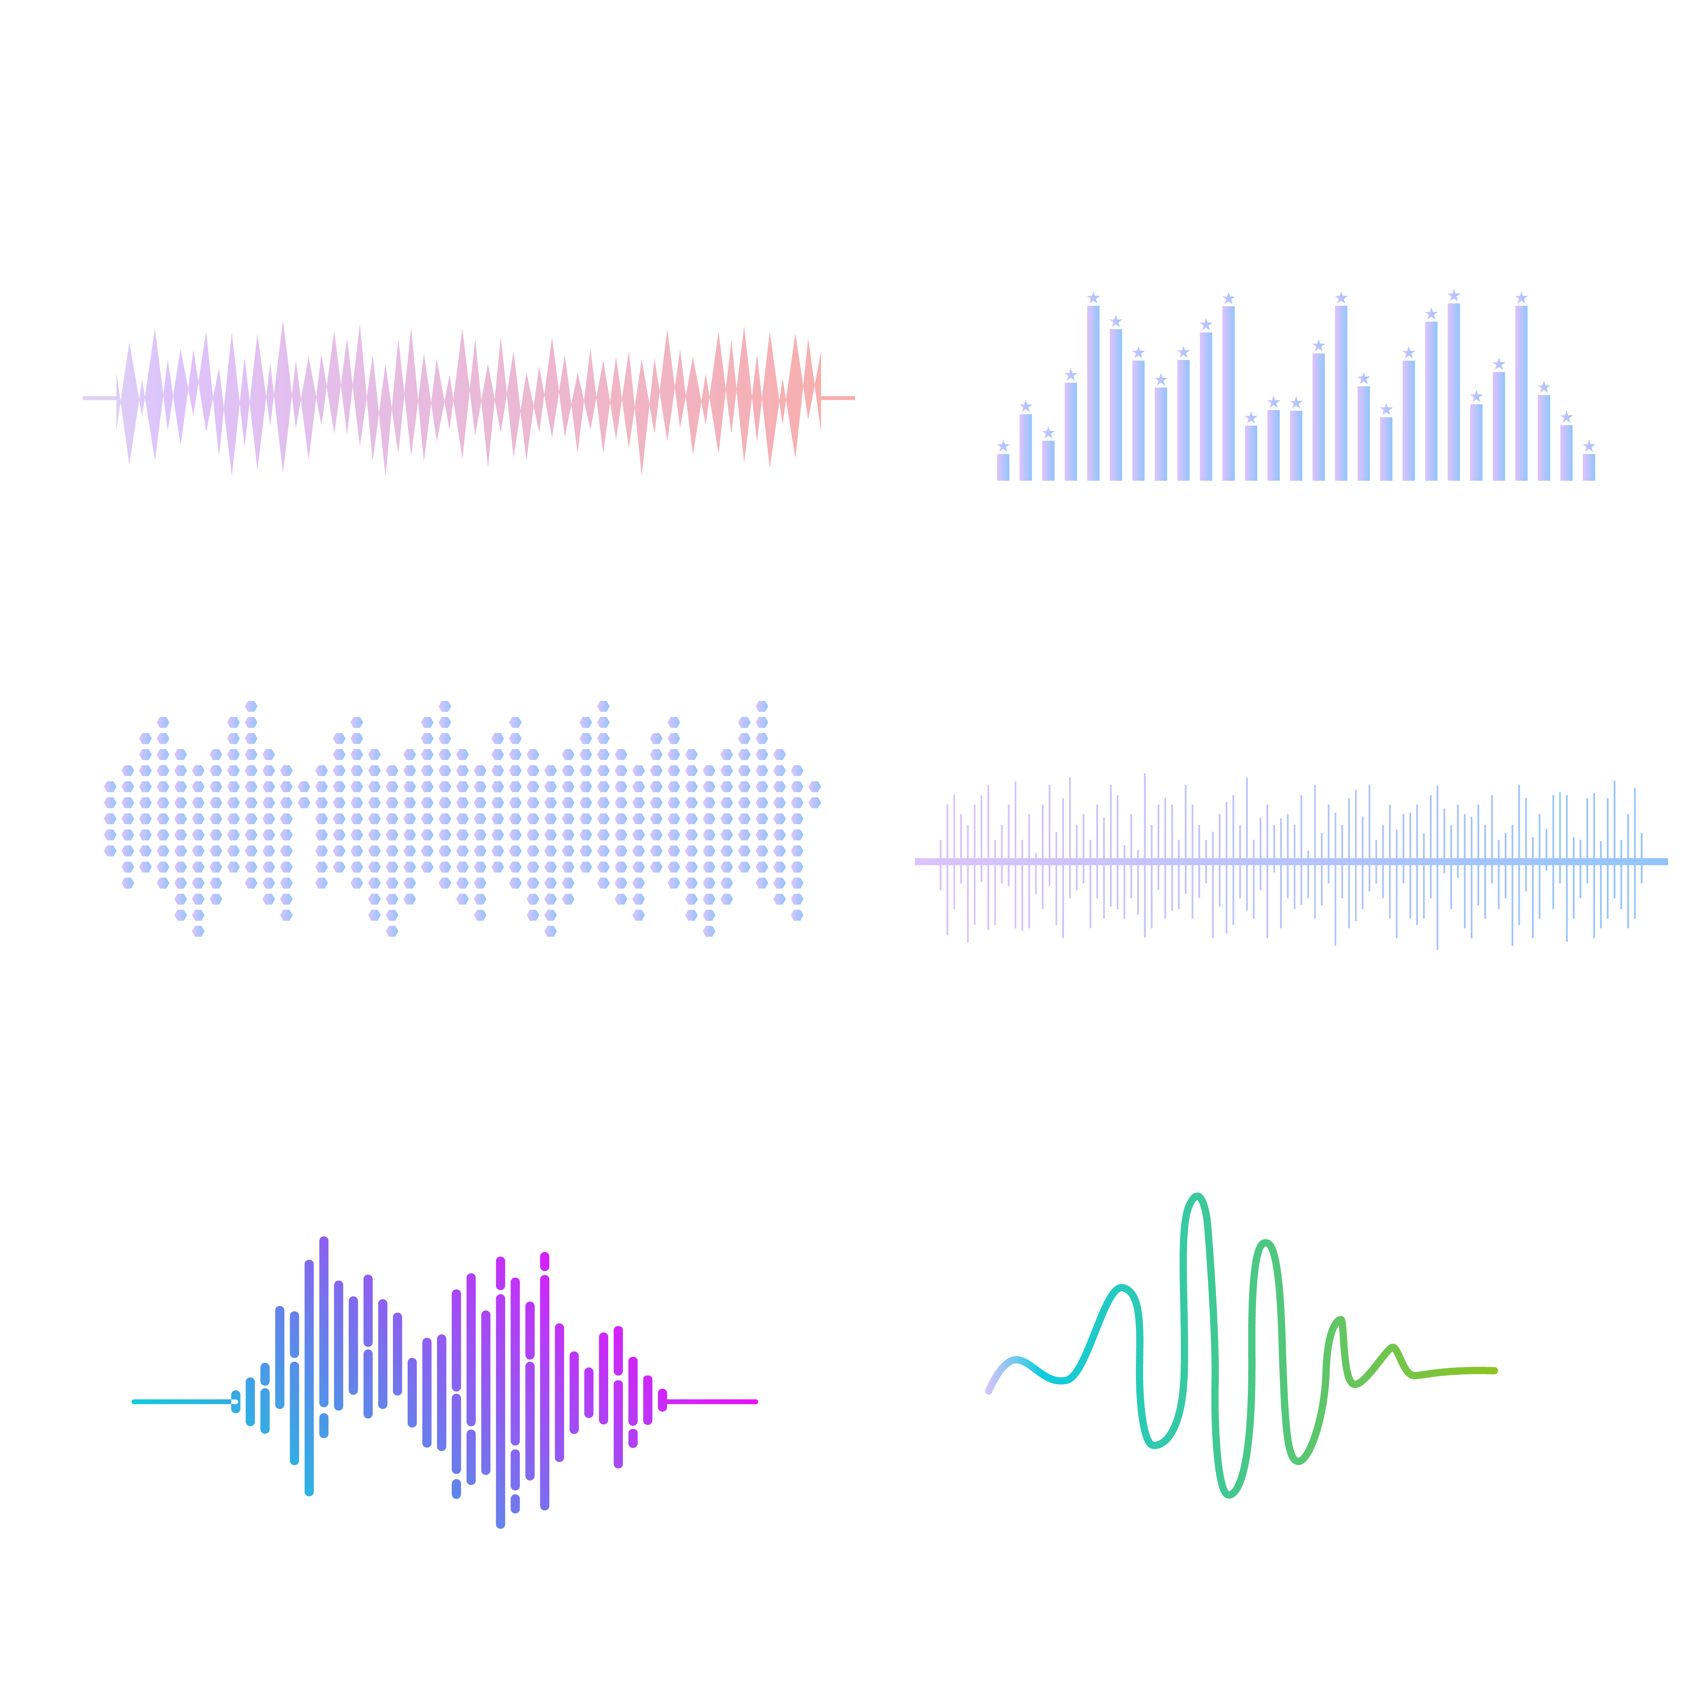

포인트 : 회의 음성이 텍스트로 변환되는 것을 애니메이션으로 표현

Slide 6
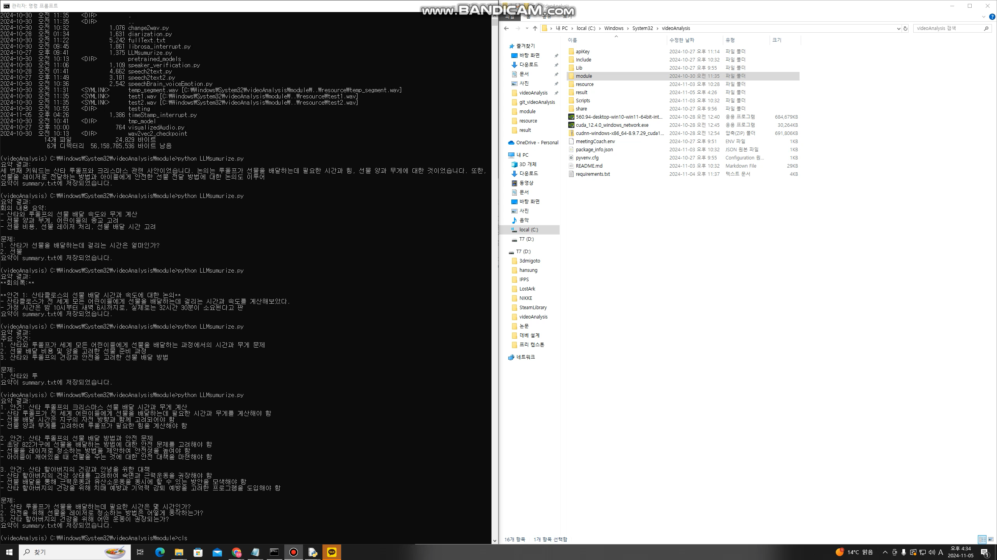
2-1. 회의 요약
사용 도구:
OpenAI (추후 Okestro로 변경 예정)
기능: 회의 주요 내용을 요약하여
간결하게 제공
2-2. 퀴즈 생성
사용 도구:
OpenAI API (Okestro 변경 예정)
기능: 요약된 회의 내용을 기반으로
퀴즈를 생성하여 회의 이해도 평가
2-3. 환상 억제
사용 도구:
Transformer BERT
기능: 퀴즈 생성 시 할루시네이션 억제

Slide 7


포인트 : 음성을 인식한 텍스트본이 요약되어 주요내용만이 저장됨을 표현

Slide 8

포인트 : 요약본에서 퀴즈를 생성함을 표현

Slide 9



1
2
3
할루시네이션(환상) Score
포인트 : 환상억제 PDF를 보고 환상을 억제(환상스코어링을 통한 필터링)하기 위한 모듈을 표현

Slide 10
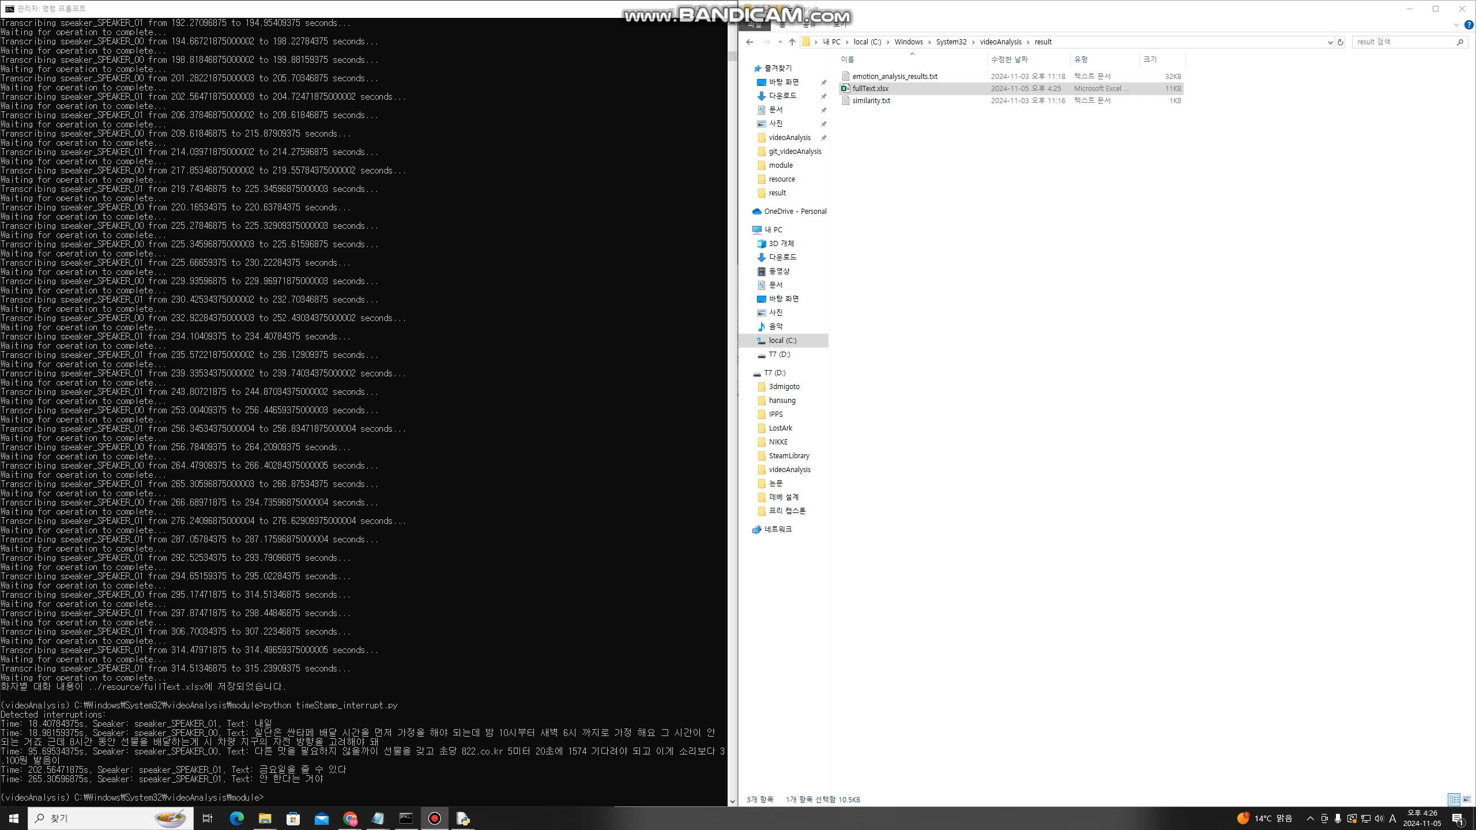
3-1. 화자 분리
사용 도구:
Hugging Face의 pyannote 라이브러리
기능: 화자를 식별하여 대화 내
개별 발언자 구분,
발언을 별도의 화자로 구분하여 기록
3-2. 끼어들기 확인
사용 도구: librosa 라이브러리
기능: 음성 신호의 분석을 통해 중간에
끼어드는 발언 여부 파악

Slide 11


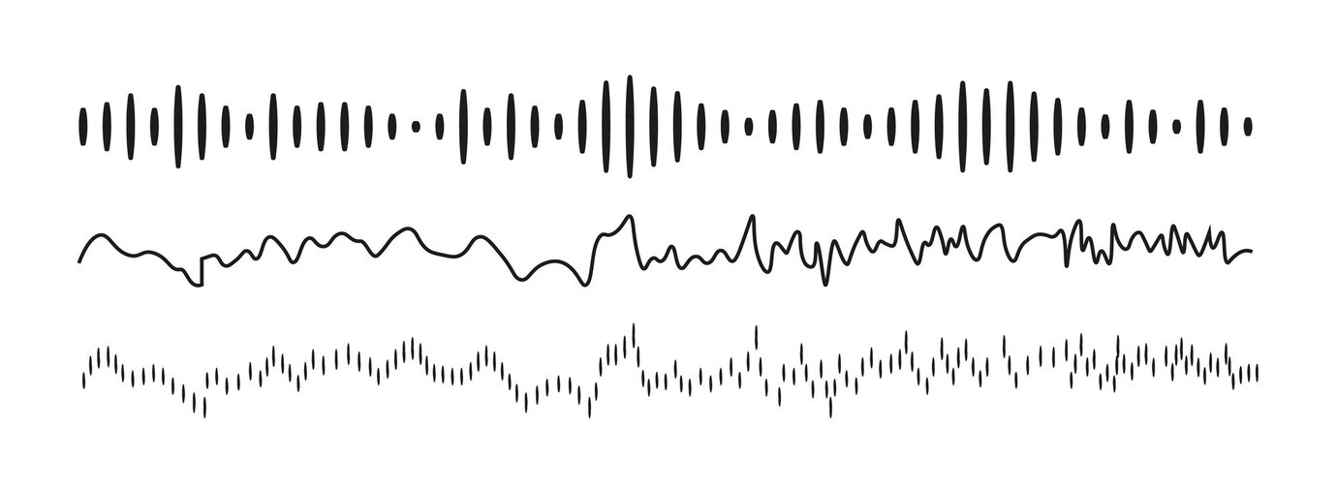

포인트 : 회의 영상을 음성으로 변환함을 표현

Slide 12


포인트 : 회의 음성을 회의참여자를 기반으로 화자를 분리함을 표현
Speaker 1
Speaker 2
Speaker 3

Slide 13
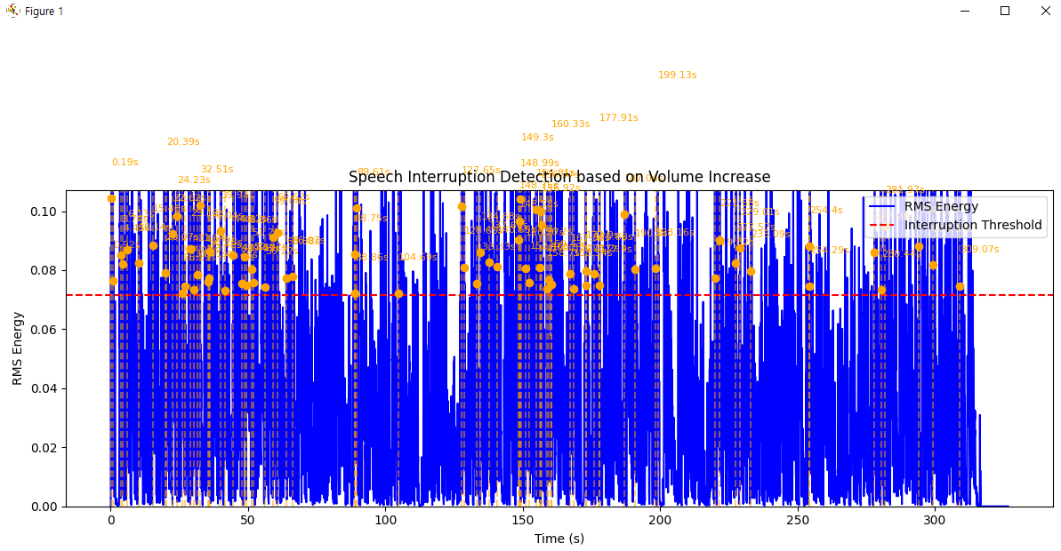
포인트 : 회의중 끼어들기 카운트 음성 크기 및 타임스탬프를 기반으로 체크가 가능함을 표현

Slide 14
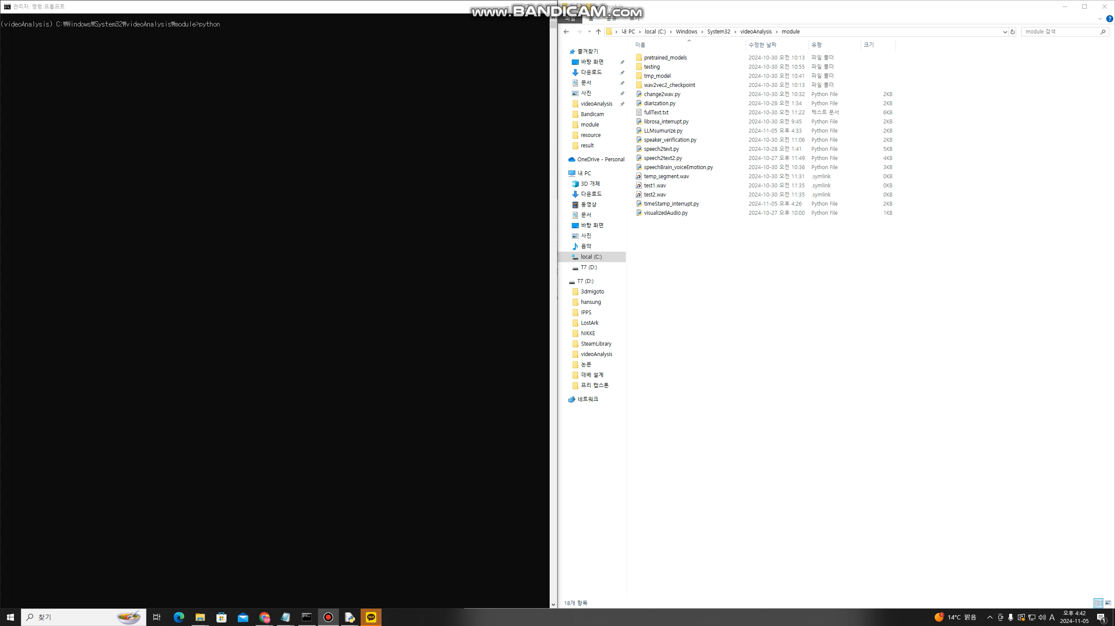
4-1. 음성 감정 분석
사용 도구
Hugging Face의 SpeechBrain 라이브러리
기능
화자의 음성을 통해 감정 상태를
분석하여 회의 감정 변화파악
4-2. 화자 검증
사용 도구
Hugging Face의 SpeechBrain 라이브러리
기능
화자의 음성과 DB의 사원 음성 데이터를 대조해 화자가 누구인지 유추한다.

Slide 15
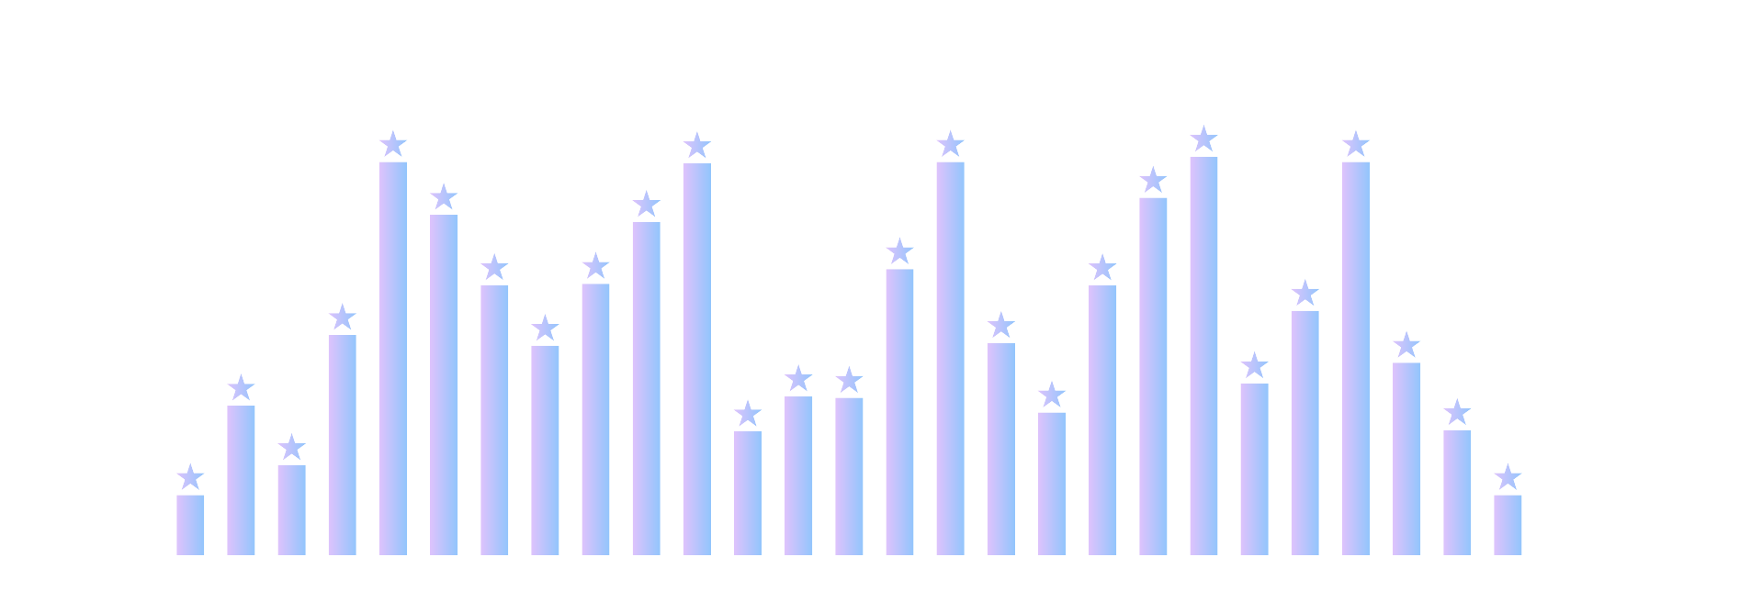

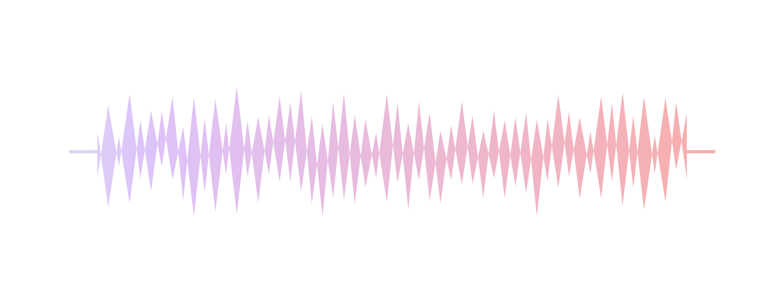
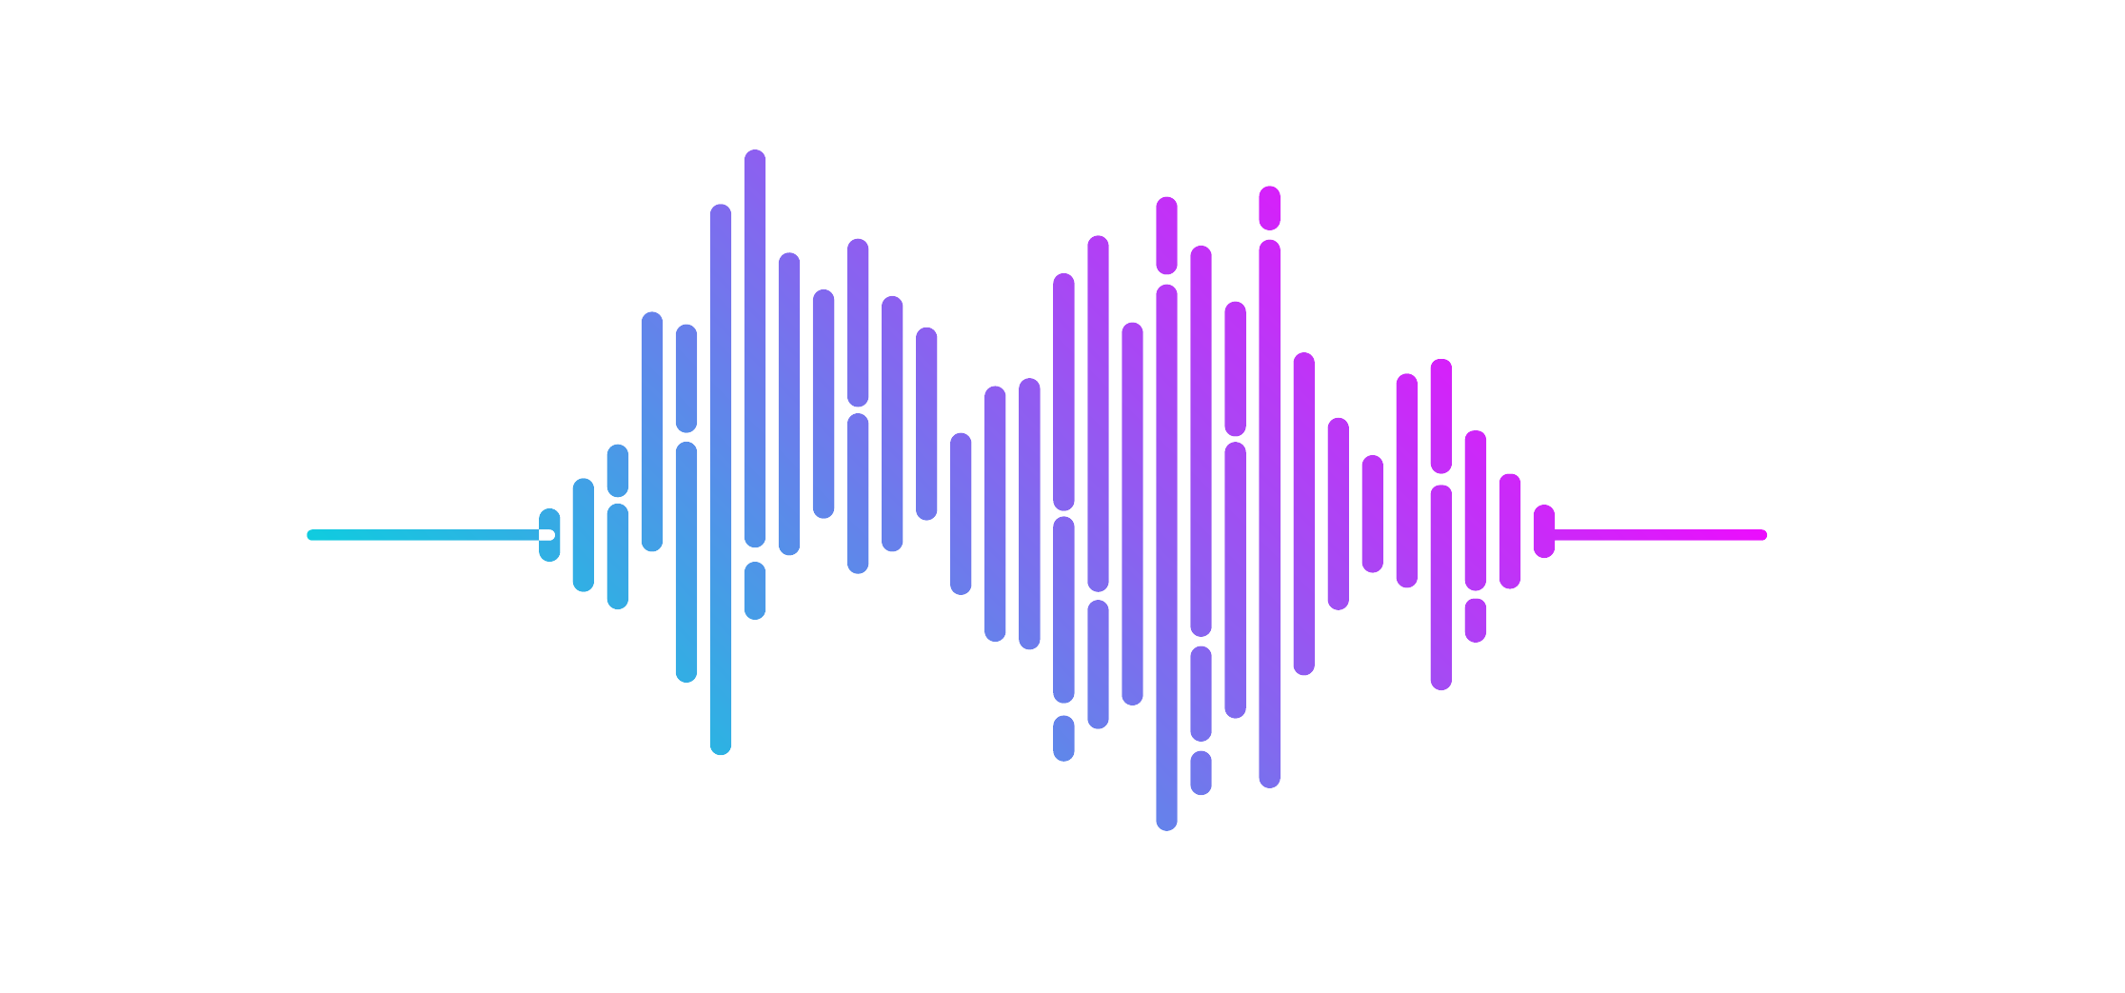
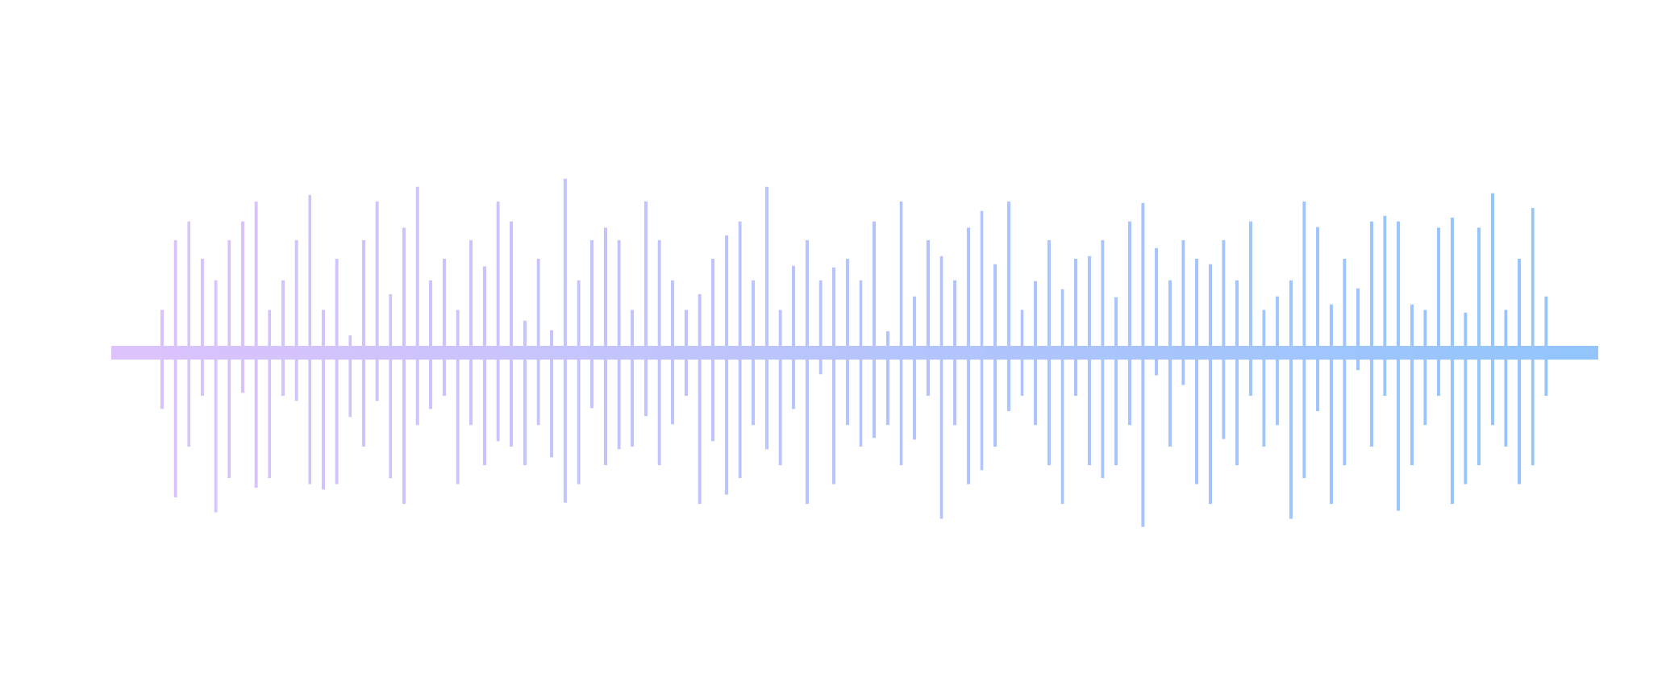
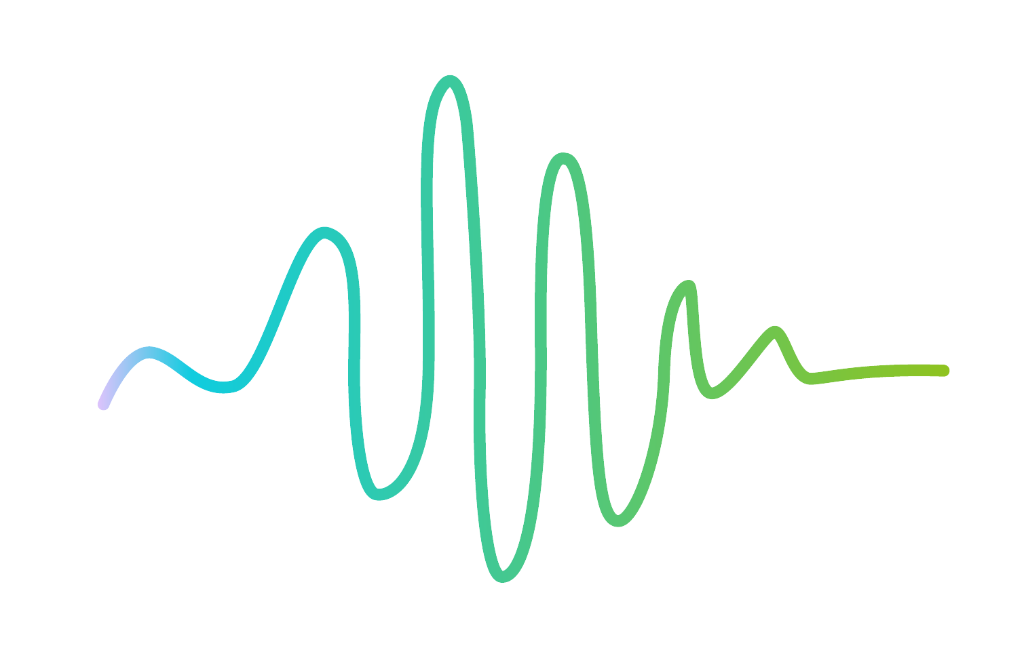

포인트 : 회의 음성이 SpeechBrain모델을 활용한 모듈을 통해 감정분류가 진행되는 것을 표현하라
행복
중립
분노
슬픔
SpeechBrain

Slide 16



포인트 : 회의 음성과 DB에 사원음성 데이터를 대조해 화자가 누구인지 유추가 가능함을 표현
Speaker 1
철수
Speaker 2
SpeechBrain
훈이
Speaker 3
유리

Slide 17
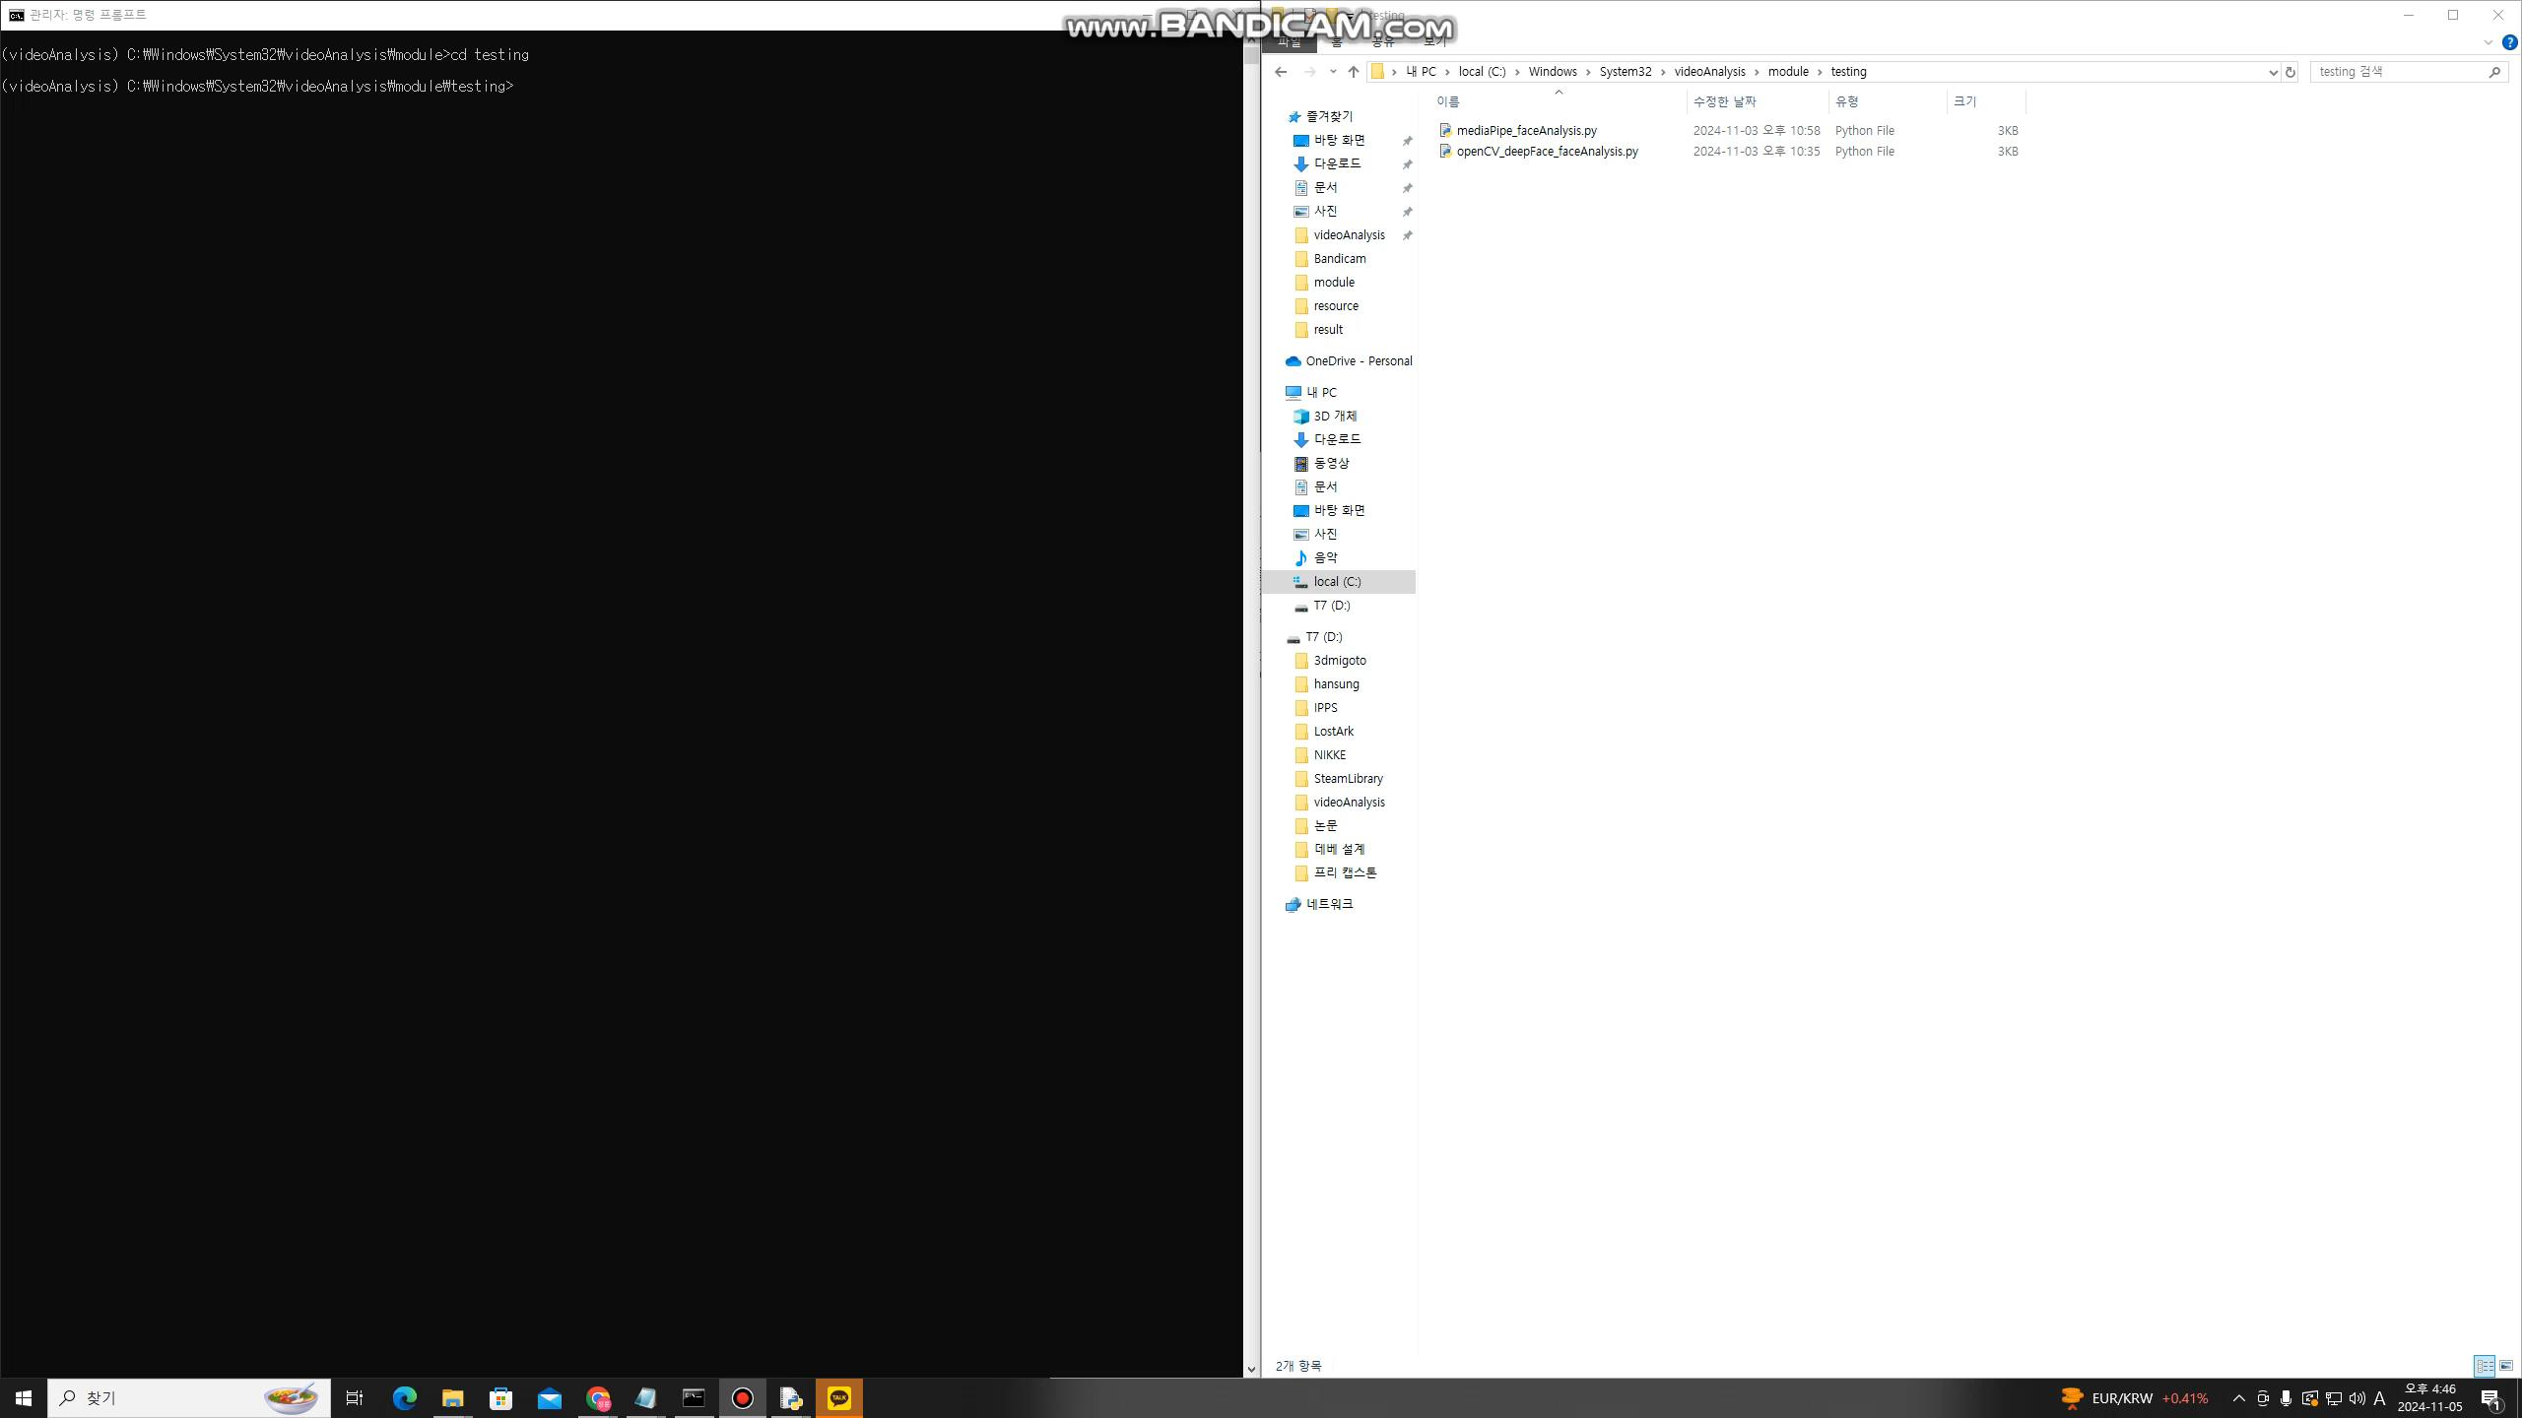
5-1. 표정 감정 분석
사용 도구: OpenCV, DeepFace
기능: 회의 중 촬영된 이미지에서
얼굴 표정을 분석하여 감정 상태를 파악
5-2. 얼굴 랜드마크 인식
사용 도구: Mediappipe
기능: 얼굴의 특징적인 랜드마크를
인식하여 표정 분석에 활용

Slide 18
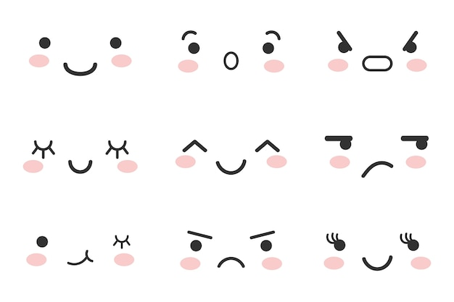


포인트 : 회의가 웹캠을 통해 녹화되고 openCV에 의해 표정이미지가 인식되는것을 표현

Slide 19










포인트 : 인식된 표정이 DeepFace에 의해 감정분류가 진행됨을 표현
중립
슬픔
분노
공포
행복
역겨움
DeepFace

Slide 20

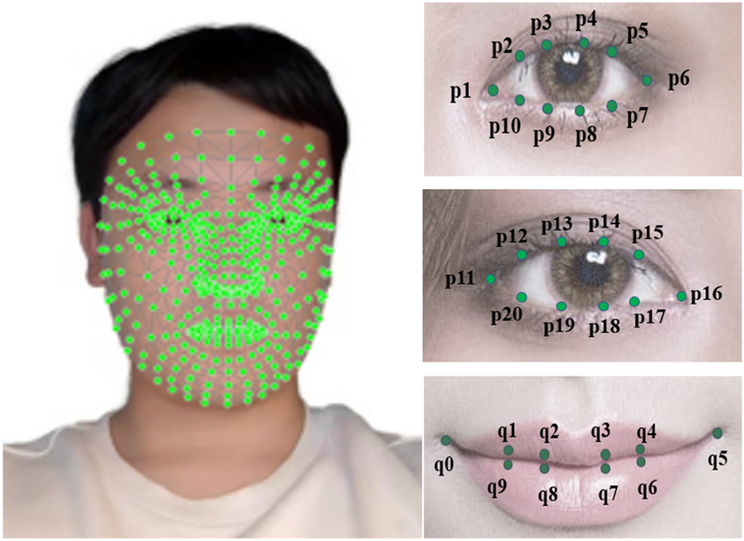
포인트 : 인식된 표정중 잘못 인식되었다고 판단되는 데이터를 랜드마크를 기반으로 보정함을 표현
중립
슬픔
분노
공포
행복
역겨움

